Slide 1


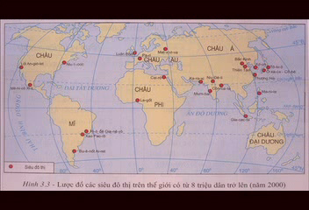
Địa lí 7
2- Xác định trên lược đồ các siêu đô thị trên 8tr dân ở các nước đang phát triển ?
Nêu những hậu quả của quá trình phát triển đô thị theo hướng tự phát ?

Slide 2
Tiết 4: Bài 4: THỰC HÀNH
PHÂN TÍCH LƯỢC ĐỒ DÂN SỐ VÀ THÁP TUỔI
Phân tích lược đồ mật độ dân số tỉnh Thái Bình năm 2000
Nội dung
Phân tích tháp tuổi của TPHCM
Phân tích lược đồ phân bố dân cư Châu Á

Slide 3
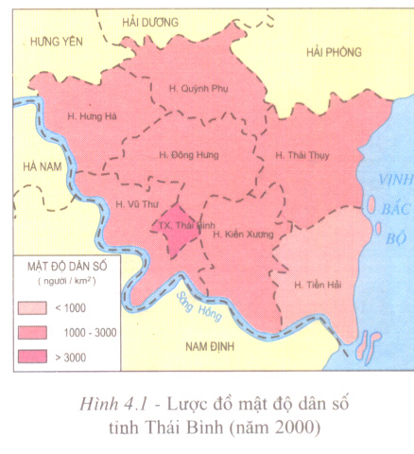
Nơi có MĐDS cao nhất
Thị xã Thái bình
MĐDS : > 3000 ng/km²
Nơi có mật độ
dân số cao nhất ,
mật độ là bao nhiêu ?
Nơi có mật độ
dân số thấp nhất ,
mật độ là bao nhiêu?
Quan sát lược đồ cho biết:
Nơi có MĐDS thấp nhất:
Huyện Tiền hải
MĐDS :<1000 ng/km²

Slide 4
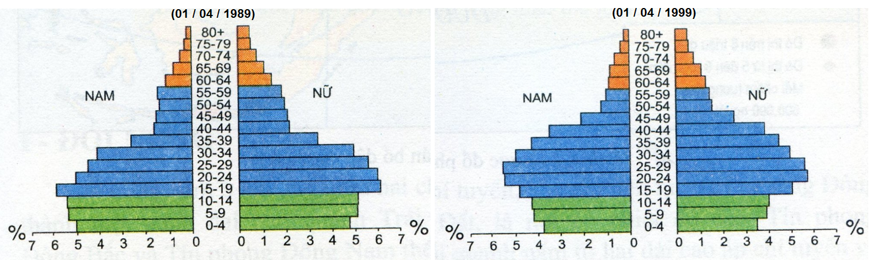
2. Đọc tháp tuổi Thành Phố Hồ Chí Minh
Dựa vào H4.2; 4.3 sgk cho biết: Hình dáng của tháp tuổi có gì thay đổi ?
Nhóm tuổi nào tăng về tỉ lệ? Nhóm tuổi nào giảm về tỉ lệ?
1989
1999
Tháp tuổi thành phố Hồ Chí Minh
- Nhóm trong tuổi lao động tăng
- Nhóm dưới tuổi lao động giảm
⇨ Dân thành phố Hồ Chí Minh có xu hướng già đi .
- Năm 1989: đáy rộng, thân hẹp: tháp tuổi có cơ cấu dân số trẻ
- Năm 1999: đáy thu hẹp, thân mở rộng : tháp tuổi có cơ cấu dân số già

Slide 5
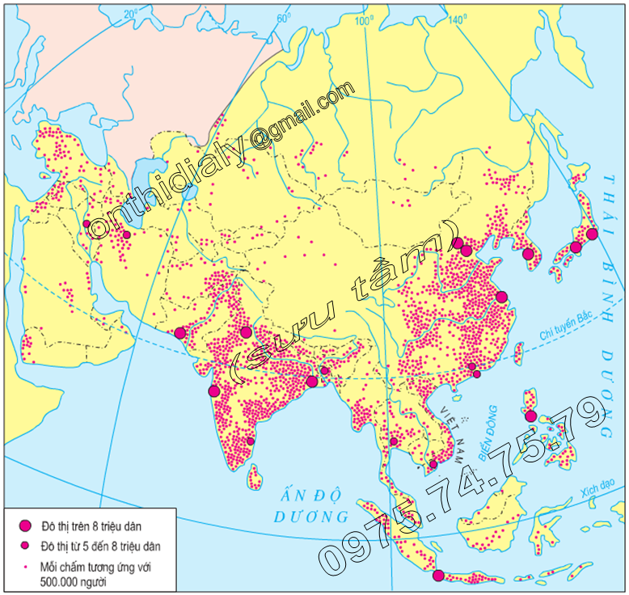
Những khu vực tập trung đông dân cư ở châu Á ?
Các đô thị lớn ở châu Á thường phân bố ở đâu ?
Đông Á
Nam Á
Đông Nam Á

Slide 6
3. Đọc lược đồ phân bố dân cư châu Á :
- Nơi đông dân : Nam Á , Đông Á, Đông Nam Á .
- Các đô thị lớn thường tập trung ở ven biển hoặc ven sông lớn

Slide 7

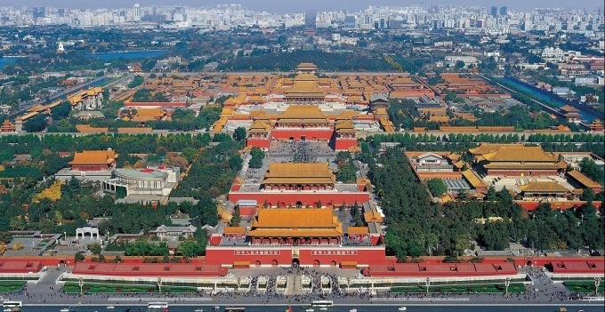
Bắc Kinh ( Trung Quốc )
Xơ-un ( Hàn Quốc )

Slide 8
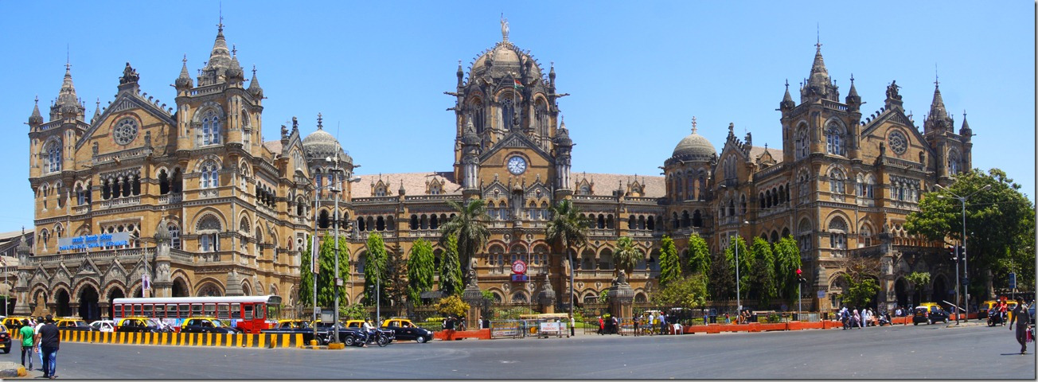


Tô-ki-ô ( Nhật Bản )
Ma-ni-la ( Philippin )
Mum-bay ( Ấn Độ )

Slide 9



Nga
Đức
Pháp

Slide 10
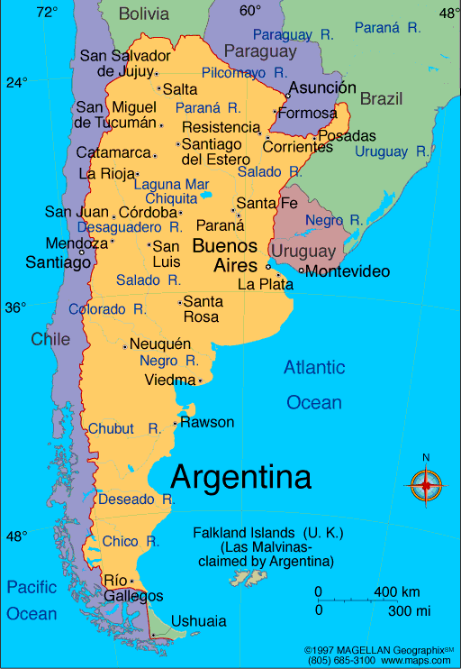

Trò chơi đoán tên đất nước qua hình ảnh
Chi lê

Slide 11
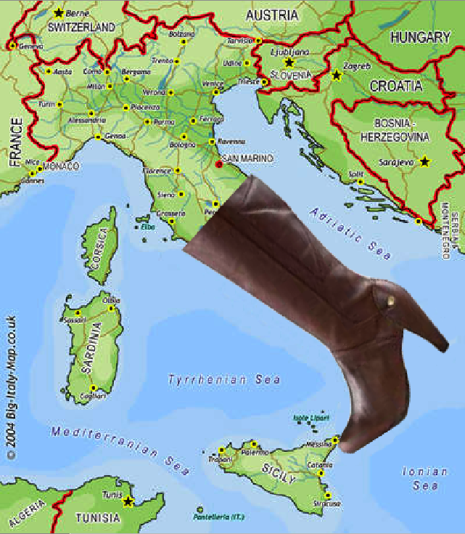
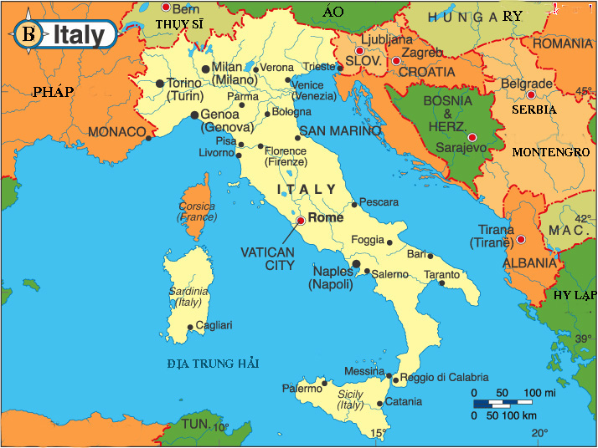

ITALIA

Slide 12
DẶN DÒ
Về nhà:
Xem lại kiến thức về sự phân bố dân cư trên thế giới
Học bài mới: “Môi trường đới nóng”

